Slide 1
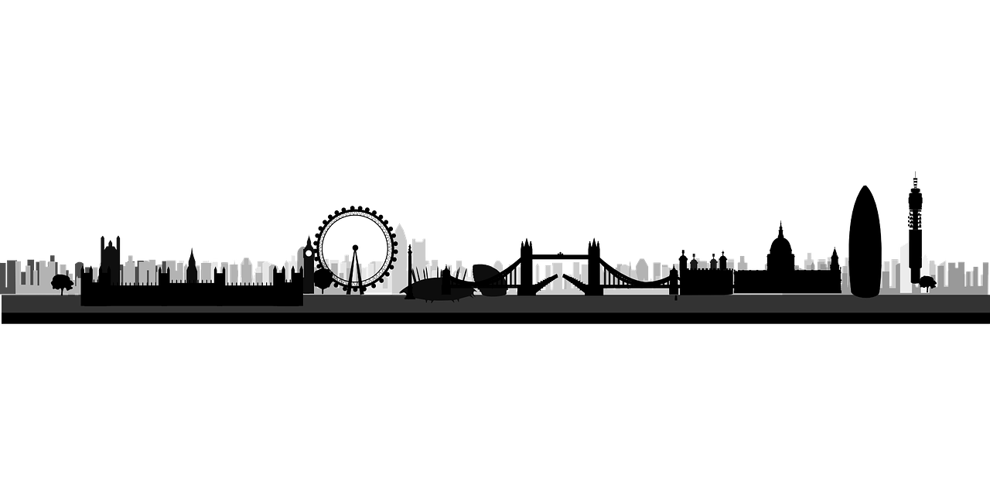
Gradovi i gradski način života

Slide 2
Nakon današnjeg sata moći ćete…
objasniti utjecaj industrijalizacije na urbanizaciju i stvaranje urbanih regija

Slide 3
Prisjetimo se…
Industrijalizacija
Urbanizacija
Aglomeracija
Satelitski gradovi
Objasni sljedeće pojmove

Slide 4
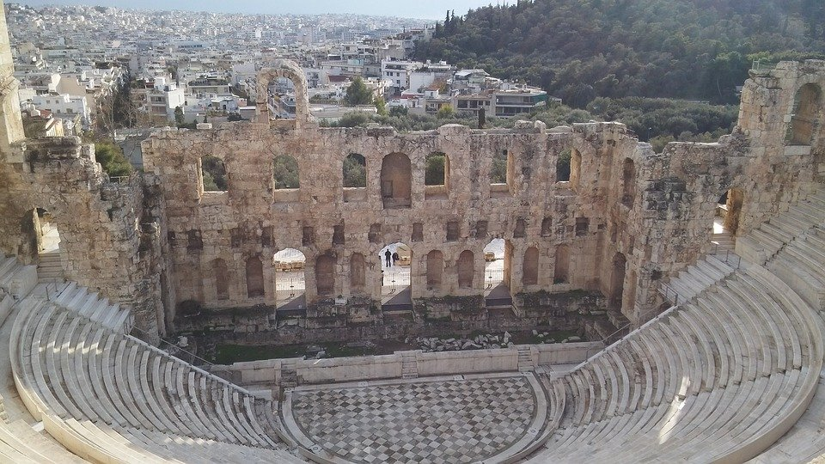
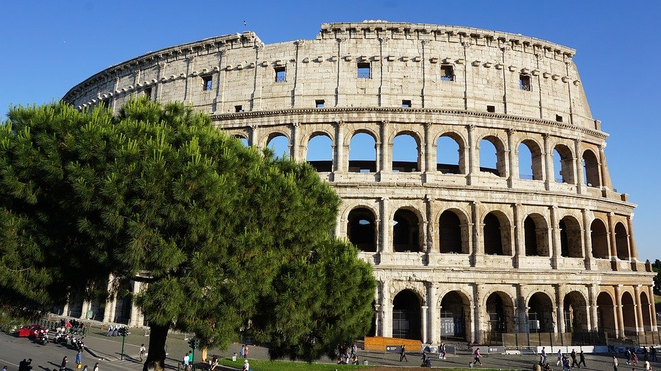
Razvoj gradova u Europa
Grčki amfiteatar
duga tradicija gradskog načina života
prvi gradovi nastali su u starom vijeku
  na jugoistoku su se razvili pretežno pod utjecajem grčke civilizacije
  na zapadu, jugu i dijelu Srednje Europe pod utjecajem rimske civilizacije
Rimski koloseum

Slide 5
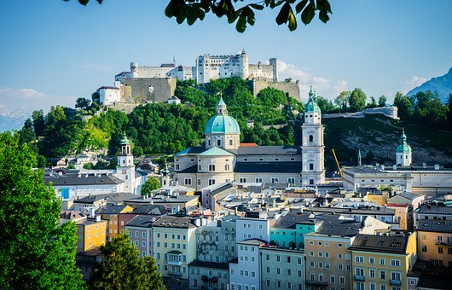
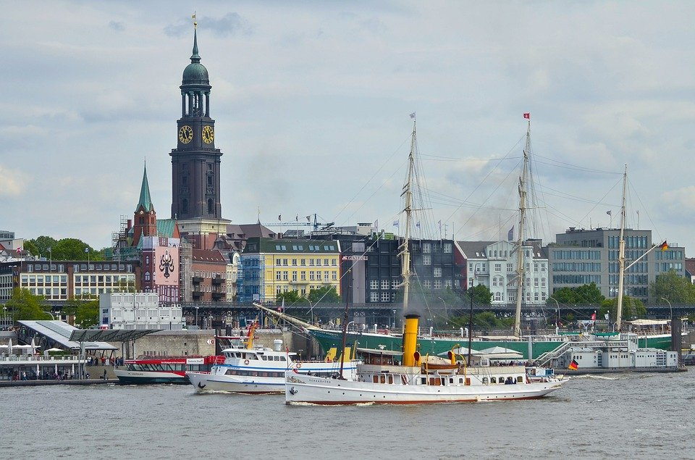
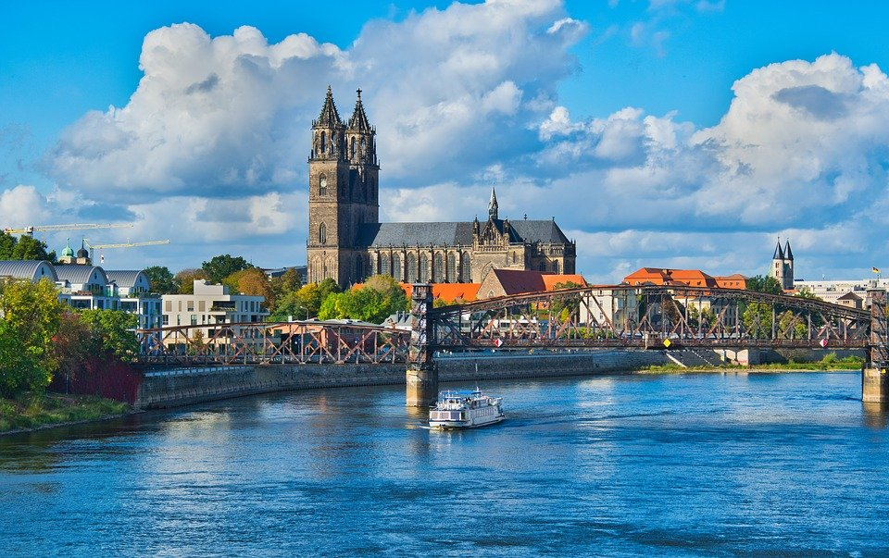
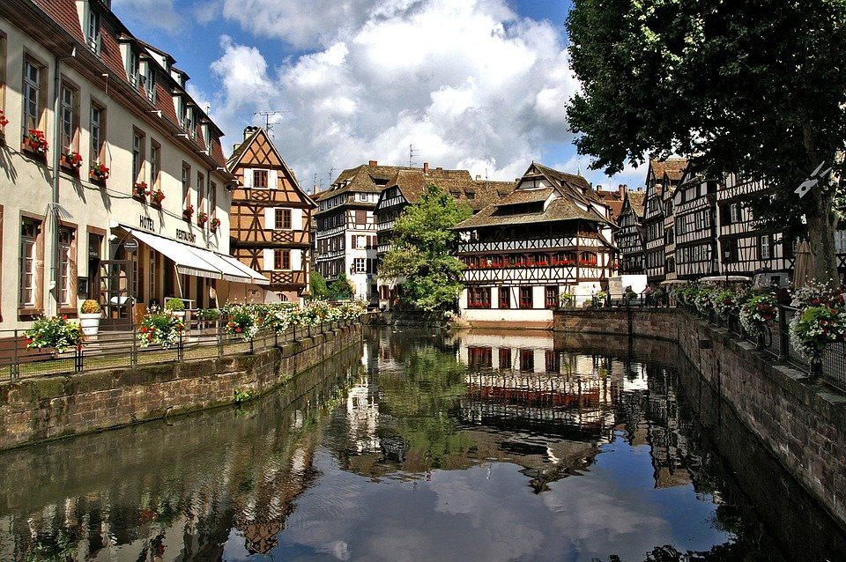
kroz srednji vijek nastaju gradovi oko burgova i samostana
Poznaješ li neki grad koji u svom nazivu ima riječ burg?
Salzburg
Hamburg
Magdeburg
Strasbourg

Slide 6
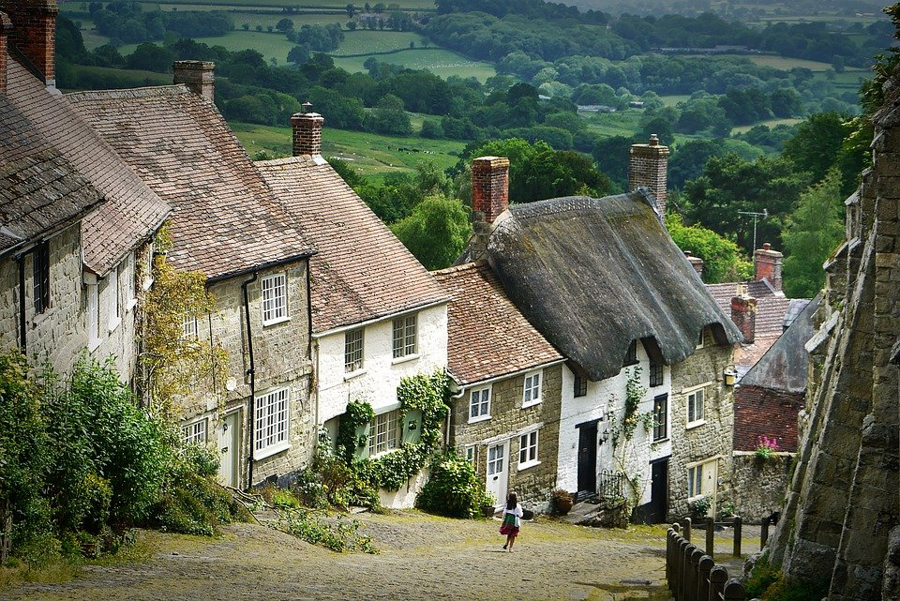
Razvoj gradova pod utjecajem industrijalizacije
naglo se smanjuje broj i udio zaposlenih u primarnom sektoru (proces deagrarizacije)
stanovništvo djelomično napušta selo i preseljava se u grad (proces deruralizacije)
posljedica ovih procesa je povećanje broja i udjela gradskog stanovništva
Industrijska etapa urbanizacije

Slide 7
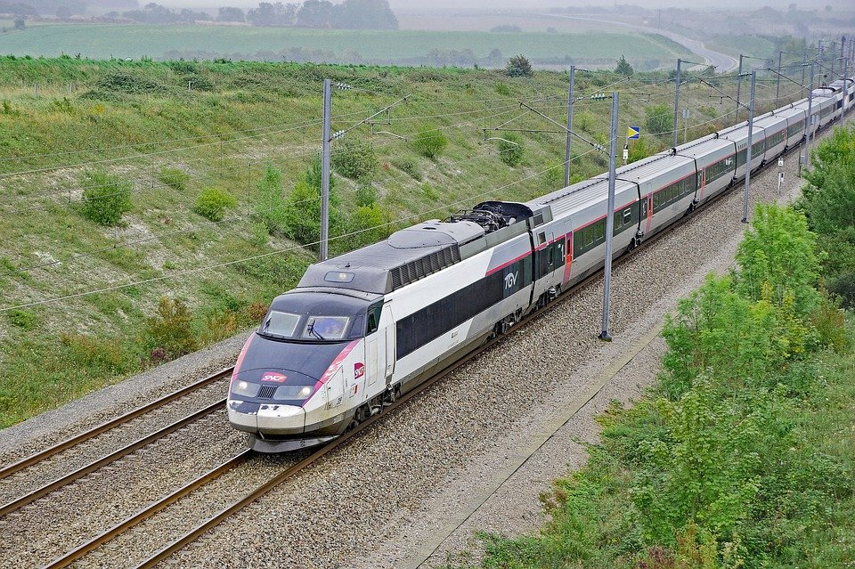
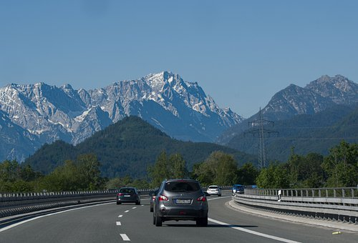
Poslijeindustrijska etapa razvoja gradova
sve veće zapošljavanje u tercijarnim (uslužnim) djelatnostima
razvoj prometa dovodi do promjene mjesta rada bez promjene mjesta stanovanja
gradovi postaju prenapučeni – problem gužva, buka, zagađenje, nedostatak prostora…
TGV vlak (Francuska)
Koje su vrste prometa omogućile ovaj načina rada?
Autobahn (Njemačka)

Slide 8
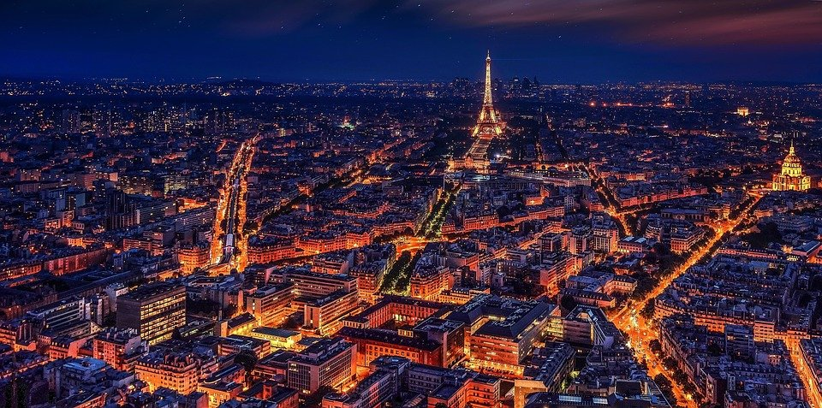
sve se više ljudi seli u manje gradove u okolici ili ruralna (seoska) područja
širi se gradski način života
stvaraju se velika urbanizirana područja sa središnjim gradom
okolica se urbanizira s manjim, satelitskim gradovima
Zašto? Gdje su ljudi zaposleni?

Slide 9
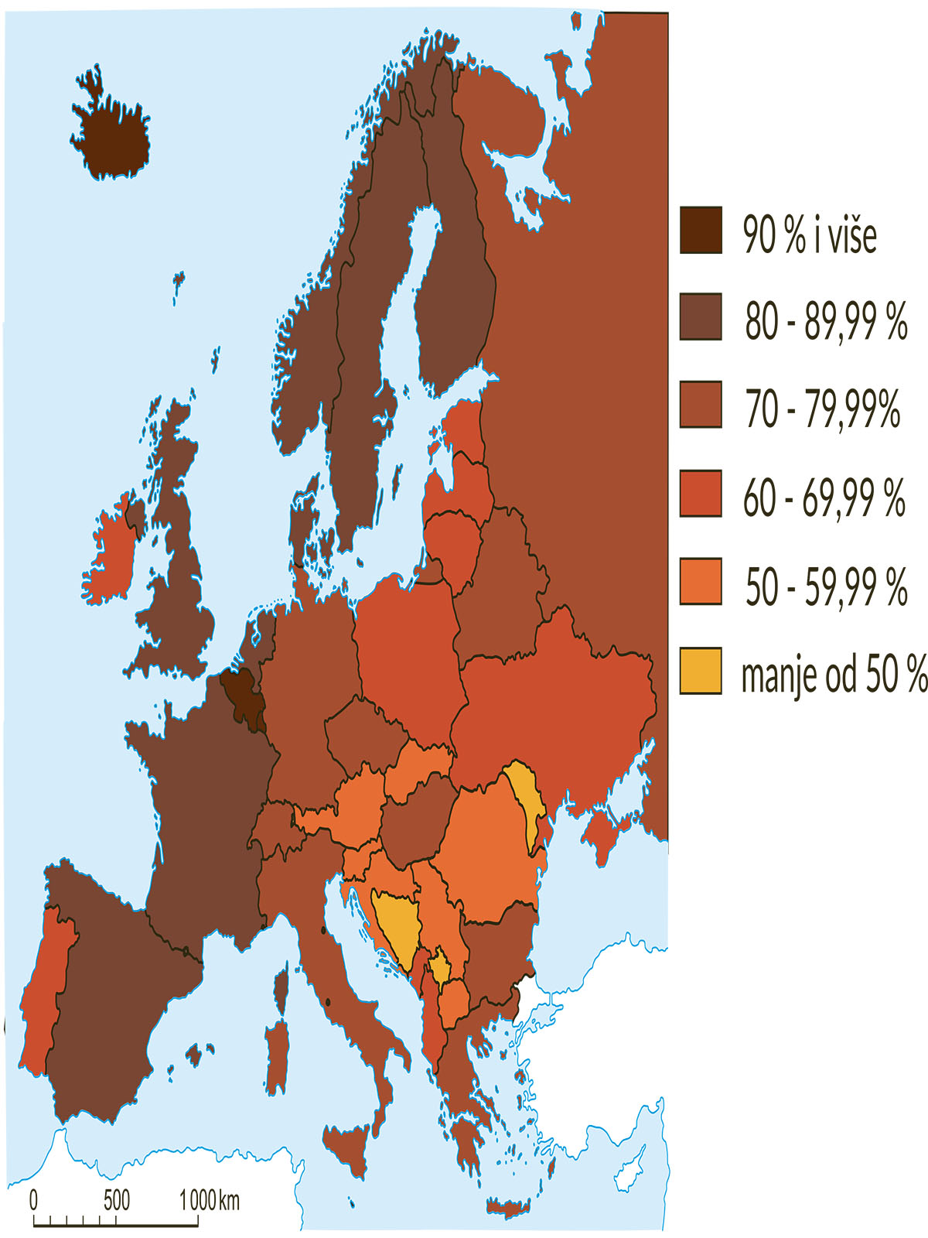
udio gradskog stanovništva u ukupnoj populaciji naziva se stupanj urbanizacije
Promotri kartu i navedi koje su države imale najviši stupanj urbanizacije 2018. godine

Slide 10
Globalni gradovi
gradovi čiji se utjecaj osjeća u široj međunarodnoj zajednici
Izdvajaju se na osnovu:
1. broja multinacionalnih kompanija i banaka
2. broja međunarodnih političkih, gospodarskih i ostalih udruženja
3. snage uslužnog sektora
4. prometne, političke, kulturne važnosti
5. populacijske veličine (broja stanovnika)
vodeći gradovi 2019. godine su:
    London, Pariz, Bruxelles, Berlin, Madrid,
    Moskva, Amsterdam, Barcelona i Beč
Pronađi ih na geografskoj karti

Slide 11
Ponavljanje
Pod utjecajem kojih kultura su se razvili prvi gradovi u Europi?
Oko čega se razvijaju gradovi u srednjem vijeku? Navedi jedan takav grad.
Kako je proces industrijalizacije utjecao na razvoj gradova?
Što je to stupanj urbanizacije?
Na osnovu kojih čimbenika izdvajamo globalne gradove?
Navedi neke globalne gradove.
6. Koji su problemi velikih gradova?

Slide 12
Izradio: Damir Vinković, prof.

